Slide 1
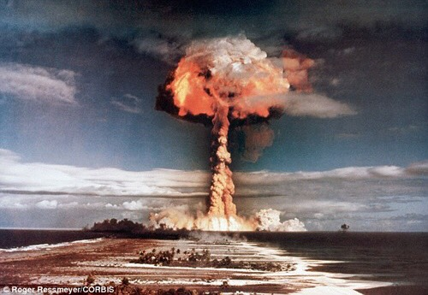
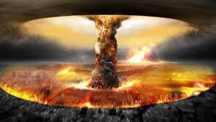
Những hình ảnh sau gợi cho em suy nghĩ gì?

Slide 2
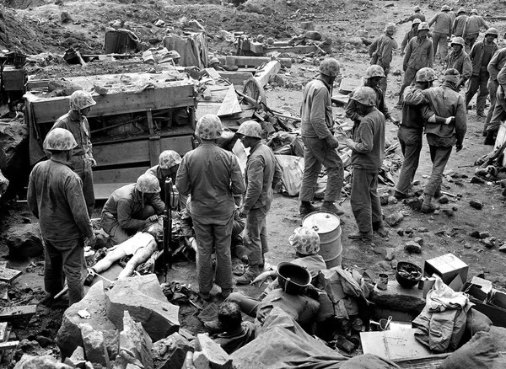
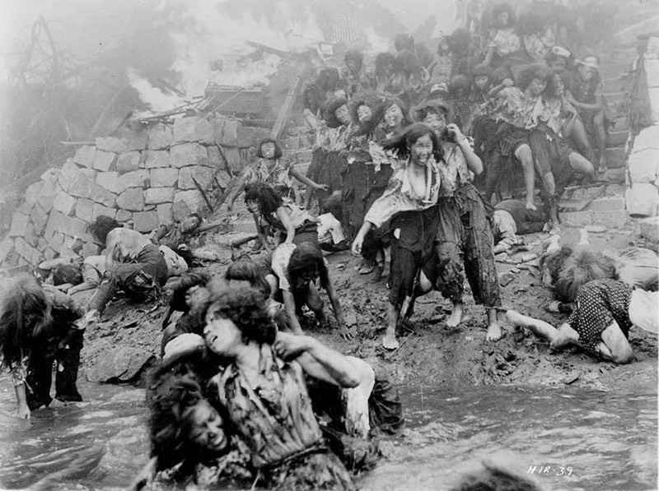

Slide 3
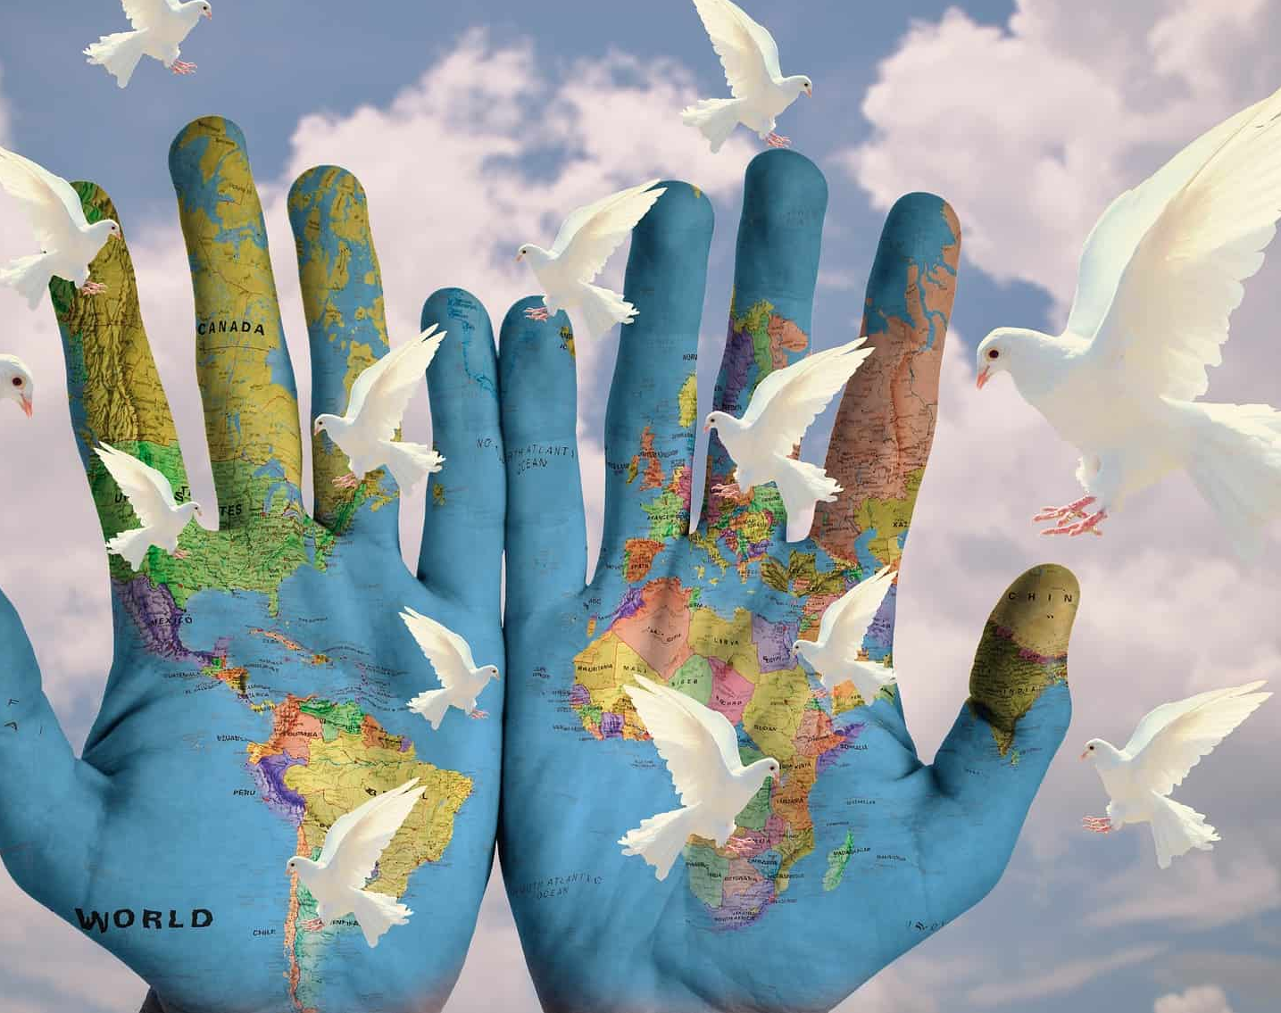
CHỦ ĐỀ 3: CHIẾN TRANH VÀ HÒA BÌNH-NỘI DUNG:Đấu tranh cho một Thế giới hòa bình
- Mác két-

Slide 4
I
TÌM HIỂU CHUNG
Tác giả
Tác phẩm
II
TÌM HIỂU VĂN BẢN
Nguy cơ chiến tranh hạt nhân đe dọa cuộc sống trên Trái Đất
2. Chứng minh cho sự tốn kém và phi lí của chiến tranh hạt nhân
3. Lời kêu gọi đấu tranh cho một thế giới hòa bình
III
TỔNG KẾT
Nội dung
Nghệ thuật

Slide 5
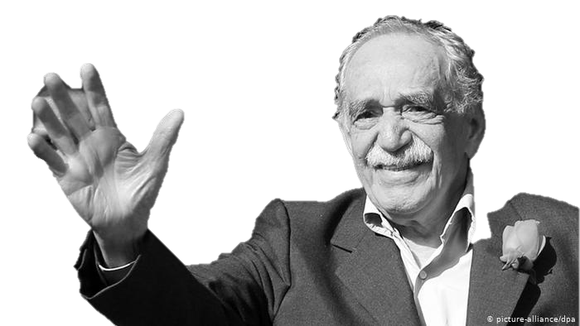
I
TÌM HIỂU CHUNG
1
Tác giả
- Là một nhà văn người Colombia nổi tiếng
- Tác giả của nhiều tiểu thuyết và tập truyện ngắn theo khuynh hướng hiện thực huyền ảo.
- Được trao giải Nô-ben về văn học năm 1982.
Ga-bri-en Gác-xi-a Mác-két
(1928- 2014)

Slide 6
I
TÌM HIỂU CHUNG
1
Tác giả
Một số tác phẩm nổi tiếng
Ga-bri-en Gác-xi-a Mác-két
(1928- 2014)

Slide 7
I
TÌM HIỂU CHUNG
2
Tác phẩm
a. Hoàn cảnh sáng tác
- Tháng 8 ( 1986) nguyên thủ 6 nước Ấn Độ, Mê-hi-cô, Thụy Điển, Ác-hen-ti-na, Hi Lạp, Tan-da-ni-a. họp lần thứ hai ở Mê-hi-cô đã ra một bản tuyên bố kêu gọi chấm dứt chạy đua vũ trang, thủ tiêu vũ khí hạt nhân để đảm bảo an ninh và hòa bình thế giới. Nhà văn Mác –két đã được mời tham dự cuộc gặp gỡ này.

Slide 8
I
TÌM HIỂU CHUNG
2
Tác phẩm
b. Xuất xứ
c. Kiểu văn bản + PTBĐ
d. Chủ đề
Trích từ bài tham luận
“Thanh gươm Đa-mô-clét” của Mác-két tại cuộc họp.
Văn bản: Nhật dụng
PTBĐ: Nghị luận
Chống chiến tranh,
bảo vệ hòa bình.

Slide 9
I
TÌM HIỂU CHUNG
2
Tác phẩm
Phần 1: Từ đầu đến “tốt đẹp hơn”
Nguy cơ chiến tranh hạt nhân đang đè nặng lên toàn
trái đất.
BỐ CỤC
Phần 2: Tiếp đến “xuất phát của nó”
Chứng minh cho sự nguy hiểm và phi lý của chiến
tranh hạt nhân.
Phần 3: Phần còn lại
➔ Lời kêu gọi đấu tranh cho một thế giới hòa bình

Slide 10
d, Tóm tắt
Bài viết Đấu tranh cho một thế giới hòa bình của Mác-két đề cập đến vấn đề mang tính thời sự của toàn nhân loại: nguy cơ chiến tranh hạt nhân đang đe dọa toàn thể loài người và sự sống trên trái đất. Cuộc chạy đua vũ trang, chuẩn bị cho chiến tranh hạt nhân đã làm mất đi khả năng để con người được sống tốt đẹp hơn. Chiến tranh hạt nhân chẳng những đi ngược lại ý chí của con người mà còn phản lại sự tiến hóa của tự nhiên. Từ đó tác giả đặt ra vấn đề: nhân loại cần phải đấu tranh cho một thế giới hòa bình, ngăn chặn và xóa bỏ nguy cơ chiến tranh hạt nhân. Đây là nhiệm vụ cấp bách của toàn thể loài người.

Slide 11
II
TÌM HIỂU CHI TIẾT
1
Nguy cơ chiến tranh hạt nhân đe dọa cuộc sống trên Trái Đất
VŨ KHÍ HẠT NHÂN :
Là loại vũ khí hủy diệt hàng loạt mà năng lượng của nó do các phản ứng phân hạch hạt nhân gây ra.
Một vũ khí hạt nhân nhỏ nhất cũng có sức công phá lớn hơn bất kỳ vũ khí quy ước nào.
Chiến tranh hạt nhân, hay chiến tranh nguyên tử, là chiến tranh mà trong đó vũ khí hạt nhân được sử dụng.

Slide 12
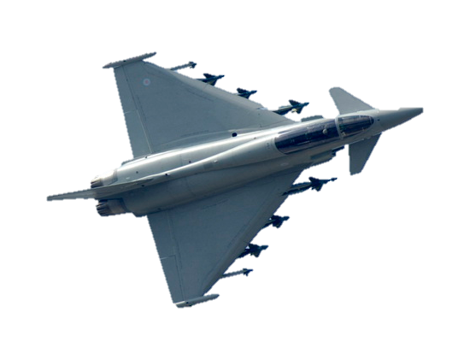
II
TÌM HIỂU CHI TIẾT
1
Nguy cơ chiến tranh hạt nhân đe dọa cuộc sống trên Trái Đất

Slide 13
II
TÌM HIỂU CHI TIẾT
1
Nguy cơ chiến tranh hạt nhân đe dọa cuộc sống trên Trái Đất
LẬP LUẬN
Nêu câu hỏi :
+ “Chúng ta đang ở đâu?”
→ Gây sự chú ý, tò mò, khiến người đọc phải suy nghĩ
Con số cụ thể:
+ Hôm nay là ngày 8.8.1986
+ Hơn 50.000 đầu đạn hạt nhân ...
+ ...đang ngồi trên 4 tấn thuốc nổ, tất cả chỗ đó sẽ nổ tung...12 lần.
➔ Thống kê chính xác, khiến người đọc, người nghe rùng mình
So sánh:
+Vũ khí hạt nhân với thanh gươm Đa-mô-clet

Slide 14
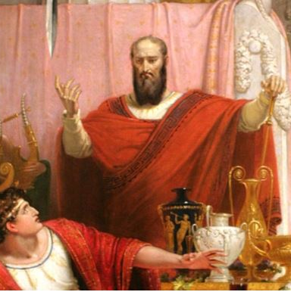
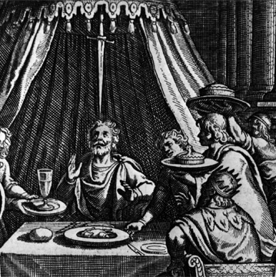
THANH GƯƠM ĐA-MÔ-CLET

Slide 15
II
TÌM HIỂU CHI TIẾT
1
Nguy cơ chiến tranh hạt nhân đe dọa cuộc sống trên Trái Đất
LẬP LUẬN
Nêu câu hỏi :
+ “Chúng ta đang ở đâu?”
→ Gây sự chú ý, tò mò, khiến người đọc phải suy nghĩ
Con số cụ thể:
+ Hôm nay là ngày 8.8.1986
+ Hơn 50.000 đầu đạn hạt nhân ...
+ ...đang ngồi trên 4 tấn thuốc nổ, tất cả chỗ đó sẽ nổ tung...12 lần.
➔ Thống kê chính xác, khiến người đọc, người nghe rùng mình
So sánh:
+Vũ khí hạt nhân với thanh gươm Đa-mô-clet
➔ Những dẫn chứng xác thực → Nguy cơ khủng khiếp và nghiêm trọng của chiến tranh hạt nhân đối với toàn nhân loại.

Slide 16
II
TÌM HIỂU CHI TIẾT
2
Chứng minh cho sự tốn kém và phi lí của chiến tranh hạt nhân
HOẠT ĐỘNG NHÓM
Nhóm 1: So sánh chi phí chuẩn bị chiến tranh hạt nhân với lĩnh vực cứu trợ xã hội.
Nhóm 3: So sánh cho phí chuẩn bị chiến tranh hạt nhân với lĩnh vực tiếp tế thực phẩm.
Nhóm 2: So sánh chi phí chuẩn bị chiến tranh hạt nhân với lĩnh vực y tế.
Nhóm 4: So sánh cho phí chuẩn bị chiến tranh hạt nhân với lĩnh vực giáo dục.

Slide 17
II
TÌM HIỂU CHI TIẾT
2
Chứng minh cho sự tốn kém và phi lí của chiến tranh hạt nhân
a. Sự tốn kém
CỨU TRỢ
Y TẾ
THỰC PHẨM
GIÁO DỤC
500 triệu trẻ em- 100 tỉ đô la
Phòng bệnh 14 năm, bảo vệ 1 tỉ người, cứu 14 triệu trẻ em
Cứu 575 triệu người suy dinh dưỡng
Xóa nạn mù chữ cho thế giới
100 máy bay ném bom, 7000 tên lửa
2 tàu ngầm hạt nhân
10 tàu sân bay
149 tên lửa MX

Slide 18
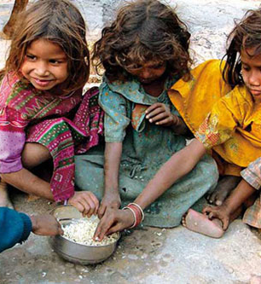
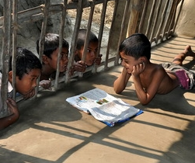
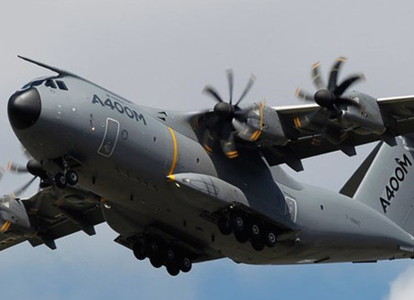
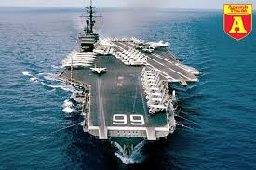
II
TÌM HIỂU CHI TIẾT
2
Chứng minh cho sự tốn kém và phi lí của chiến tranh hạt nhân
a. Sự tốn kém
> <
Chi phí cho cuộc sống quá
thấp (chỉ là giấc mơ)
Chi phí cho chiến tranh hạt nhân quá cao (đã và đang thực hiện được)
➔ Chi phí cho chiến tranh hạt nhân tốn kém, phi lí ; Làm mất khả năng được sống tốt đẹp hơn của con người

Slide 19
II
TÌM HIỂU CHI TIẾT
2
Chứng minh cho sự tốn kém và phi lí của chiến tranh hạt nhân
NGHỆ THUẬT
Liệt kê, chứng cứ xác thực, số liệu so sánh cụ thể
Nghệ thuật tương phản, giọng văn châm biếm, đả kích thâm sâu
➔ chiến tranh hạt nhân là hiểm họa- đe dọa sự sống, sự phát triển trên Trái Đất

Slide 20
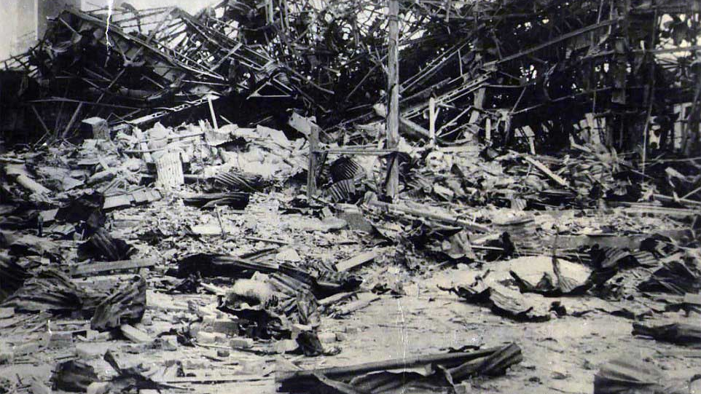
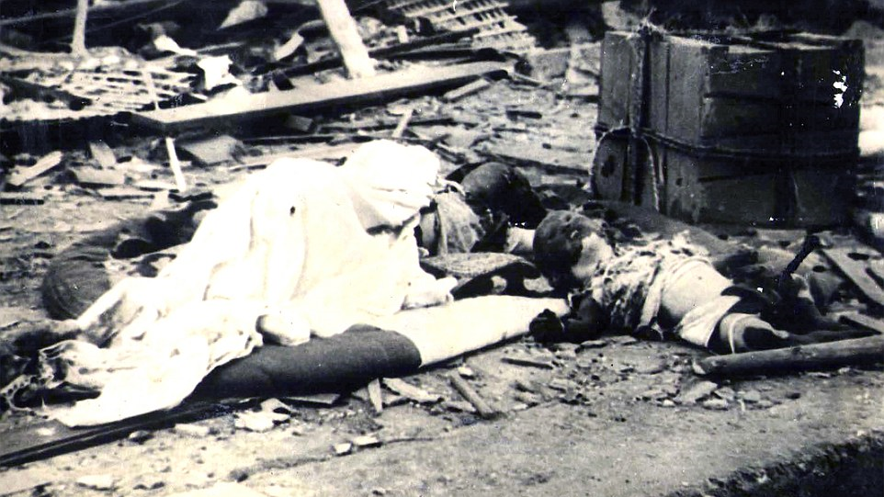
II
TÌM HIỂU CHI TIẾT
2
Chứng minh cho sự tốn kém và phi lí của chiến tranh hạt nhân
b. Sự phi lí
Tạo ra viễn cảnh:
+ Địa ngục của các hành tinh
+ Ngôi làng nhỏ bị bỏ quên
➔ Cuộc chạy đua vũ trang đi ngược lại lí trí

Slide 21
Sự tiến hóa của tự nhiên và con người
Sự tiến hóa của khoa học và trí tuệ
- 380 triệu năm bướm mới bay được
- 180 triệu năm bông hồng mới nở, chỉ để làm đẹp
- Trải qua 4 kỉ điạ chất con người mới hát được hay hơn chim và mới chết vì yêu
Chỉ cần bấm nút một cái là cả qúa trình tiến hóa lại trở về với điểm xuất phát của nó.
Quá trình lâu dài
Thời gian ngắn
Xuất phát
Bấm 1 nút
Sự phát triển của tự nhiên và xã hội
Qúa trình tiến hóa
Đi ngược

Slide 22
* Đi ngược lại lí trí của con người và lí trí tự nhiên
- Quá trình tiến hóa của sự sống: hàng trăm triệu năm→ Rất lâu dài
- Chiến tranh hạt nhân nổ ra: Đẩy lùi sự tiến hóa về điểm xuất phát → Hủy diệt thành quả nhanh chóng.
- Chứng cứ xác thực, số liệu so sánh cụ thể, nghệ thuật tương phản, giọng văn mai mỉa.
→ Cách viết tạo cho người nghe một ấn tượng mạnh về sự phản tiến hóa, phản tự nhiên của chiến tranh hạt nhân
→ Chiến tranh hạt nhân là hiểm họa đe dọa toàn bộ sự sống trên trái đất, đi ngược lại lợi ích và sự phát triển của thế giới.

Slide 23
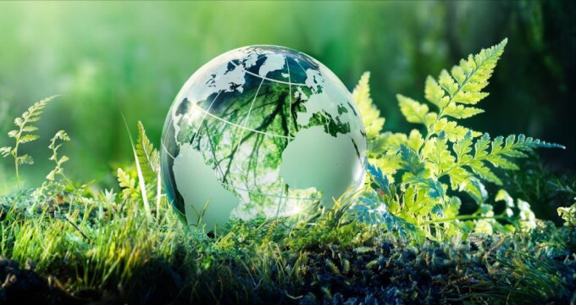
II
TÌM HIỂU CHI TIẾT
2
Chứng minh cho sự tốn kém và phi lí của chiến tranh hạt nhân
b. Sự phi lí
Đi ngược lại lí trí con người và lí trí tự nhiên
Phá hủy nền văn minh hàng triệu năm của nhân loại
Phản lại sự tiến hóa, đưa Trái Đất về điểm xuất phát
Hủy hoại hạnh phúc, gây ra bao đau khổ cho loài người

Slide 24
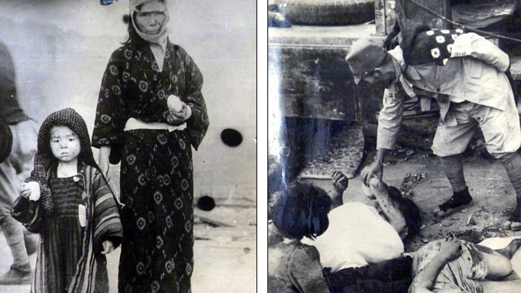
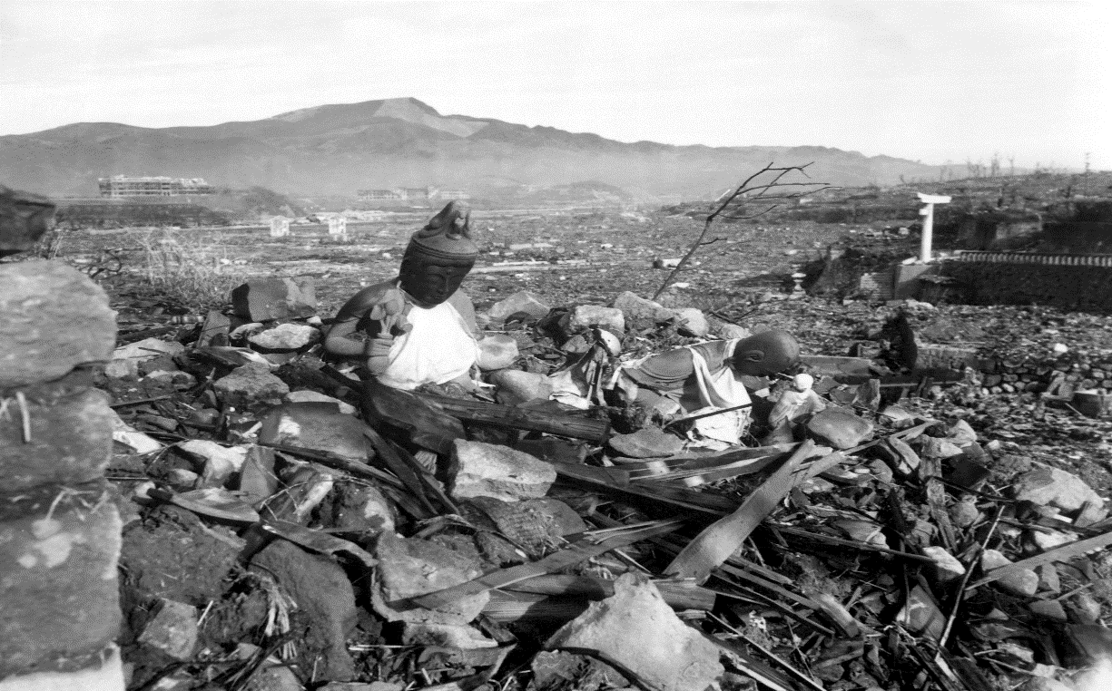
Thảm họa chiến tranh ở Hiroshima và Nagasaki

Slide 25
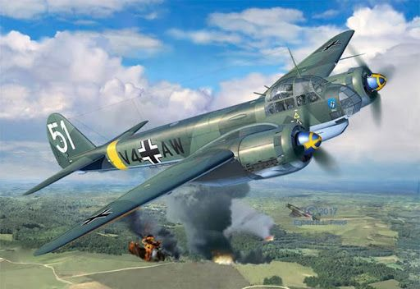
(Lời kể của bà Nakabushi – nhân chứng may mắn sống sót sau thảm họa Hiroshima)
Đó là một buổi sáng mùa hè ấm áp, cô bé Nakabushi 5 tuổi là người đầu tiên có mặt tại trường mẫu giáo.Yukiko chơi đùa một mình lặng lẽ trong lúc chờ đợi các bạn mình tới lớp. Nhưng họ đã không bao giờ đến.
Đúng 8h15, tất cả những gì cô bé cảm nhận được chỉ là ánh sáng chói lóa cùng một tiếng nổ cực lớn. Trong giây phút đó, quả bom nguyên tử đầu tiên mà thế giới biết tới đã được ném xuống thành phố Hiroshima.

Slide 26
...Quang cảnh thành phố hoàn toàn thay đổi. Những ngôi nhà biến mất, và chúng tôi thấy hàng trăm người với những vết bỏng đang lê lết“.
"Người họ phủ đầy tro tàn từ đầu tới chân, tóc dựng đứng và những mảng da thịt cháy xém bong tróc trên toàn bộ cơ thể như những miếng giẻ cũ. Giống như bạn đang chứng kiến một đội quân ma quỷ vậy. 'Nước, nước', họ van xin nhưng chúng tôi chẳng thể làm được gì. Chính gia đình tôi cũng không có nước. Chúng tôi đi qua hai cây cầu và chứng kiến những cảnh tượng kinh khủng. Nhiều xác chết và cả người còn sống bị cuốn đi".
Gia đình bà Nakabushi cuối cùng cũng tìm được một nơi trú ẩn nhỏ hẹp. "Thứ mùi ở đó thật kinh khủng. Những người bị thương van xin nước uống. Nhưng chúng tôi được cảnh báo không cho họ uống vì họ sẽ chết ngay sau ngụm đầu tiên. Đó là sự thật", bà kể.
"Những tiếng kêu than, rên rỉ rồi cũng nhỏ dần đi và từng người một lần lượt qua đời. Mẹ tôi đã ra đi ngay bên cạnh mà tôi không hề biết vào ngày 8/8. Bà đã không thể thấy ba và anh trai tôi lần cuối, khi đó bà mới 31 tuổi. Tôi biết chú và bác tôi đã chết cùng một nơi. Nhưng cái chết của mẹ tôi có ảnh hưởng lớn nhất. Tôi mới năm tuổi và nó đã thay đổi cuộc đời tôi".

Slide 27
LỜI KÊU GỌI HÒA BÌNH
“Chúng ta đến đây để chống lại việc đó …tham gia vào bản đồng ca của những người đòi hỏi một thế giới không có vũ khí … mở ra một nhà băng lưu trữ trí nhớ có thể tồn tại sau thảm họa hạt nhân…Lên án những thủ phạm gây ra đau khổ, những kẻ giả điếc làm ngơ trước lời khẩn cầu hòa bình…”

Slide 28
II
TÌM HIỂU CHI TIẾT
3
Lời kêu gọi đấu tranh cho một thế giới hòa bình
“ĐẤU TRANH VÌ MỘT THẾ GIỚI HÒA BÌNH”
NHIỆM VỤ
Lên tiếng (cá nhân) hòa vào bản đồng ca (tập thể)
➔ Tinh thần đoàn kết
Phản đối, ngăn chặn chạy đua vũ trang, vũ khí hạt nhân
Đấu tranh cho thế giới hòa bình, công bằng

Slide 29
II
TÌM HIỂU CHI TIẾT
3
Lời kêu gọi đấu tranh cho một thế giới hòa bình
“ĐẤU TRANH VÌ MỘT THẾ GIỚI HÒA BÌNH”
ĐỀ NGHỊ
Mở ngân hàng lưu trữ trí nhớ → Để đời sau biết thế giới đã từng tồn tại
Nhân loại cần giữ kí ức của mình, lịch sử sẽ lên án những thế lực hiếu chiến đã đẩy nhân loại vào thảm hoạ hạt nhân.

Slide 30
II
TÌM HIỂU CHI TIẾT
3
Lời kêu gọi đấu tranh cho một thế giới hòa bình
Thái độ cứng rắn, nghiêm khắc
Cách lập luận chặt chẽ, thuyết phục
Trái tim nhiệt huyết, yêu hòa bình
Tình cảm tha thiết, mãnh liệt

Slide 31
III
TỔNG KẾT
1
NỘI DUNG
Nguy cơ chiến tranh hạt nhân đang đe dọa loài người và sự sống trên Trái Đất. Mọi người phải lên án, đấu tranh để bảo vệ “Một thế giới hòa bình”
2
NGHỆ THUẬT
Lập luận chặt chẽ
Hệ thống luận điểm, dẫn chứng rõ ràng, thuyết phục
Giọng điệu tranh luận, đối thoại ngầm

Slide 32
VÒNG QUAY
VĂN HỌC
8
7
1
2
3
7
10
10
9
4
5
6
9
8
STOP
QUAY

Slide 33
Câu 1. “Đấu tranh cho một thế giới hòa bình” là văn bản viết theo phương thức nào?
A. Nghị luận
B. Tự sự
C. Thuyết minh
D. Miêu tả
QUAY VỀ

Slide 34
Câu 2. Đặc sắc nhất về nghệ thuật lập luận của tác giả trong đoạn văn nói về các lĩnh vực: y tế, giáo dục, thực phẩm...là gì?
A. Lập luận giải thích
B. Kết hợp giải thích, chứng minh
C. Lập luận chứng minh
D. Không có biện pháp nào
QUAY VỀ

Slide 35
Câu 3. Chi tiết nào nói về chiến tranh hạt nhân là tốn kém và phi lí?
A. Dẫn ví dụ về y tế
B. Dẫn ví dụ về thực phẩm
C. Dẫn ví dụ về giáo dục
D. Cả 3 đáp án trên
QUAY VỀ

Slide 36
Câu 4. cách lập luận nào của tác giả khiến người đọc hiểu được nguy cơ khủng khiếp của chiến tranh hạt nhân?
A. Xác định thời gian cụ thể
B. Đưa ra số liệu đầu đạn hạt nhân
C. Đưa những tính toán lí thuyết
D. Cả 3 đáp án trên
QUAY VỀ

Slide 37
Câu 5. hình ảnh thanh gươm đa-mô-clet trong văn bản có ý nghĩa gì?
A. Chỉ hành động đe dọa người bằng vũ khí nguy hiểm
B. Chỉ mối nguy cơ đe dọa, cực kì nguy hiểm
C. Chỉ một thanh gươm cực kì quý báu
D. Chỉ một nguy cơ tiềm ẩn, sẽ xuất hiện trong tương lai
QUAY VỀ

Slide 38
Câu 6. Để chứng minh cho sự tốn kém vô lí của cuộc chạy đua vũ trang hạt nhân, tác giả nêu số liệu so sánh “giá của 10 chiếc sân bay mang vũ khí hạt nhân kiểu tàu Ni-mít” tương đương với:
A. Chi phí chế tạo 100 máy bay ném bom
B. Chi phí dinh dưỡng cho 575 triệu người
C. Chi phí chế tạo 27 tên lửa MX
D. Chi phí phòng bệnh sốt rét cho hơn 1 tỉ người và cứu 14 triệu trẻ em châu Phi
QUAY VỀ

